Slide 1
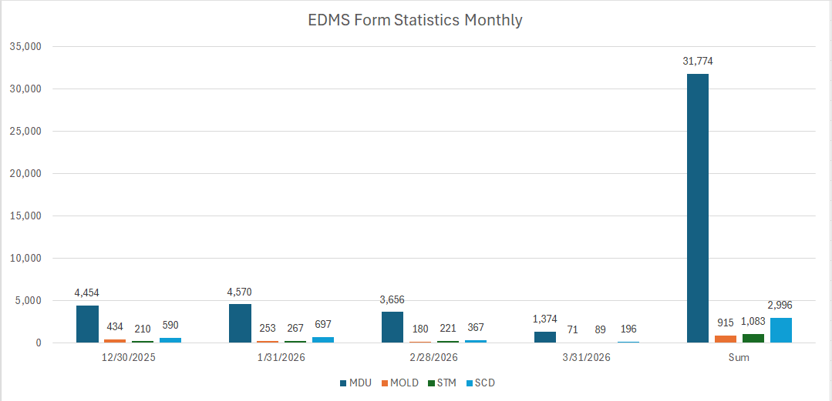
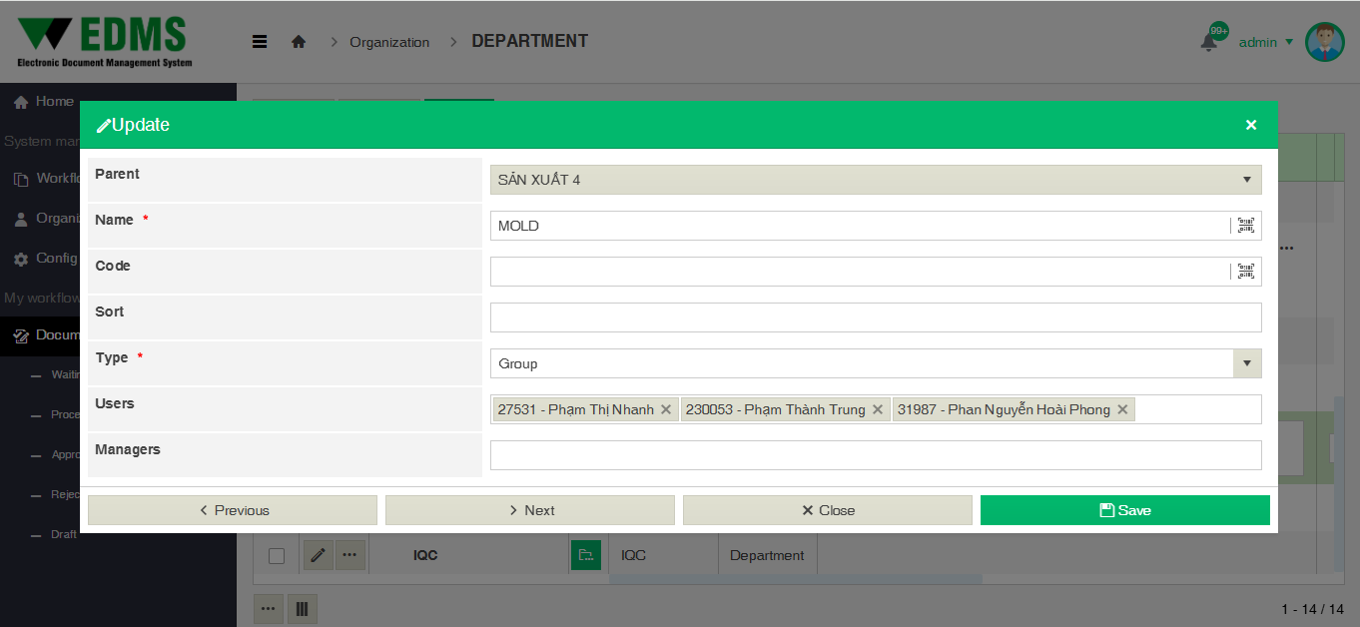

B. EDMS案（電子化、ペーパーレス活動）
MOLD工場（JIG)のEDMS使用
紙フォーム
現状：
① MDUのチェックシートは1月に4,570フォーム実施しました。合計は約16,230フォーム（タブレットで記入）。
② 第１製造部のフォーム実施は1月に267フォーム実施しました。合計は約756フォーム（タブレットとパソコンで記入）。
③ MOLDのフォーム実施は1月に253フォーム実施しました。合計は約702フォーム（JIG使用、パソコンで記入）。
④ SCDのチェックシートは1月に697フォーム実施しました。合計は約1,898フォーム（パソコンで記入）。
課題と対策：
RAKUMO本社から回答ないので、１月にベトナムソフト使用検討。
ソフトウェア

Slide 2
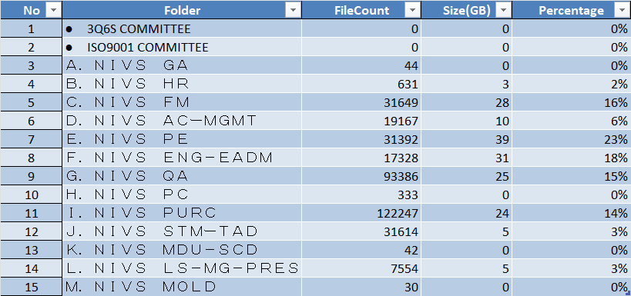
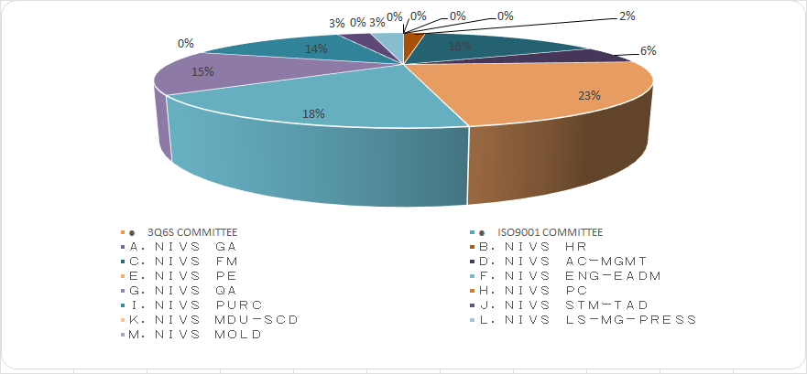
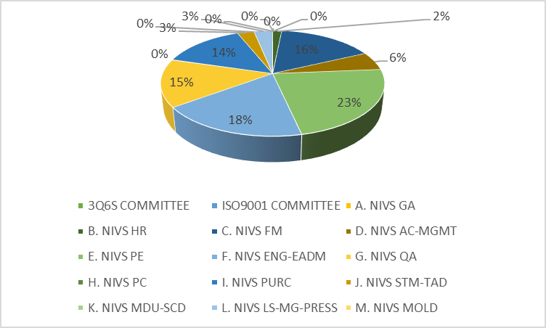
C. NASの提案

